Slide 1

Fra tørre tal til ‘sand storm’
Når gennemsnittet kollapser,
og der er brug for statistik på kanten af kaos
Claus Thorn Ekstrøm Biostatistik,
Københavns Universitet

Slide 2
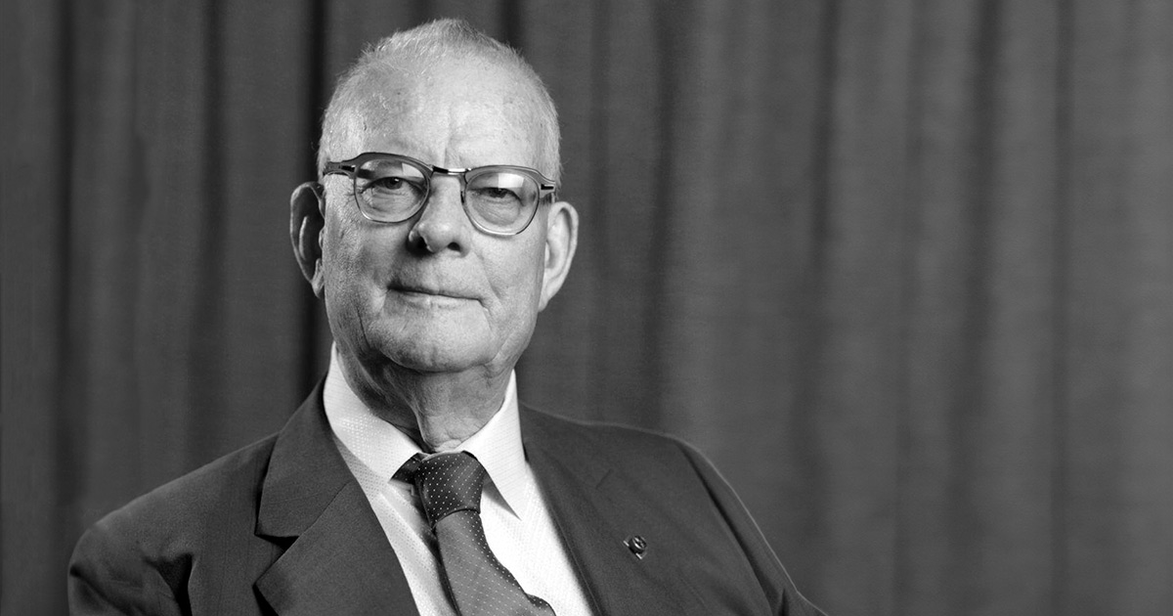
“In God we trust,
all others must bring data” - William Edwards Deming

Slide 3


Slide 4
Analyse af ekstreme hændelser
Vi har brug for metoder til yderpunkterne, men …
… starter med at smide de fleste datapunkter ud
… halesandsynligheder. Jo længere ude – jo færre data
… enorm usikkerhed
… “ekstrapolering”
Konsekvens: Modellen og antagelser får enorm betydning

Slide 5
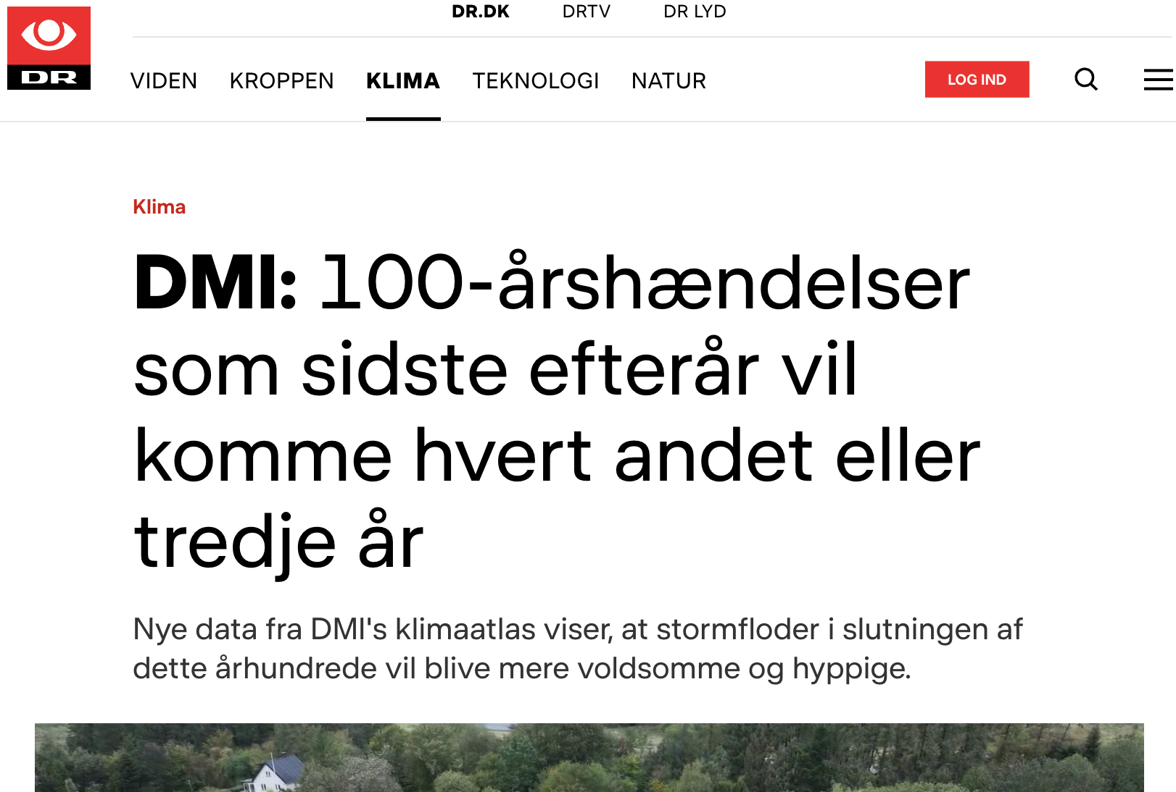
100 års hændelser
I gennemsnit en hundreårs- hændelse per 100 år.
Et hundredeårsestimat baseret på 50 års data er mest bare ekstrapolering
I hvilken setting? Ikke stationært

Slide 6
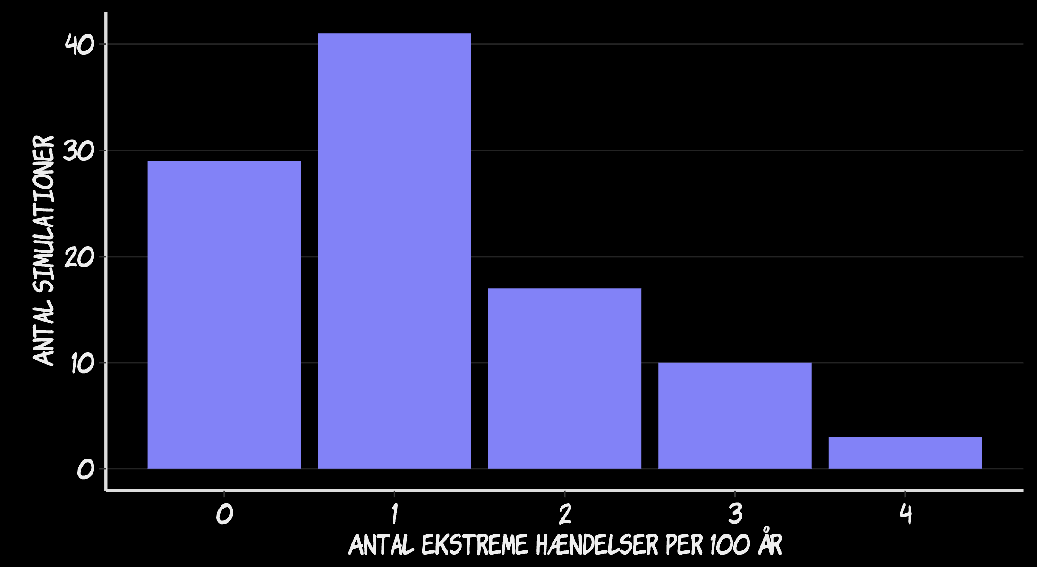
100-års hændelser – hvad hører folk?
“Det sker så sjældent, at vi ikke behøver at bekymre os.” “Det skete sidste år, så nu er der ro på i 99 år.”
“Nu er det sket to gange indenfor de seneste 10 år. Nogen har regnet forkert.”

Slide 7
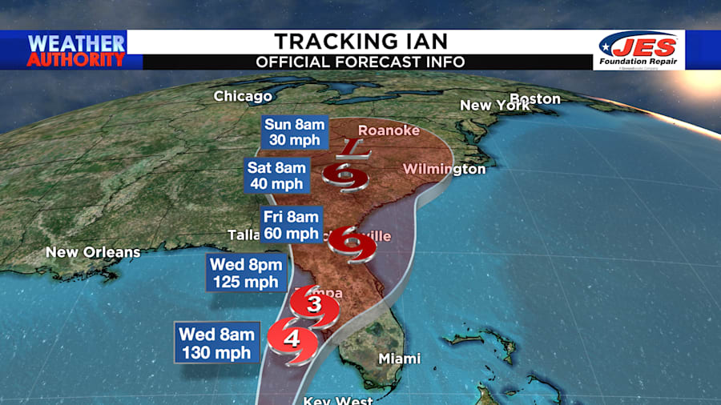

Slide 8
Cone of uncertainty – misforstås
Orkanens Center
5 års Data
Impact
67% usikkerhed
Usikkerhed er svært

Slide 9
Kommunikation
Ingen estimater uden tilhørende usikkerheder
Hvor sensitive er resultaterne til de valgte antagelser/tærskelværdier?
Drop brugen af XXX-årshændelser
Skriv: Eksperter forventer sådan en hændelser vil ske i gennemsnit en gang i løbet af 60-240 år. Usikkerheden er en del af resultatet.
XXX-årshændelser baseret på hvilken virkelighed?
Oversæt resultater til levede liv.
Bevar troværdigheden
Omfavn usikkerheden

Slide 10
Statistikerens arbejde er at gøre usikkerheden synlig
Journalistens arbejde er at forhindre, at den forsvinder

